Slide 1

第7章 A/D转换、D/A转换
§7.1 数字信号处理的基本概念
§7.2 A/D转换
§7.3 D/A转换
返回目录

Slide 2
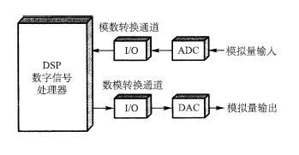
§7.1 数字信号处理的基本概念
数字信号处理能将模拟信号转换成数字信号，并运用数字技术增强和修改模拟信号数据来实现各种应用。DSP--数字信号处理器，包含 CPU和存储器。
数模（DA）与模数(AD)转换器是一种连接模拟电路和数字电路的信号变换电路。本章主要介绍模拟数字转换的概念，模数转换和数模转换电路的工作原理及典型应用电路。
数字信号处理系统

Slide 3
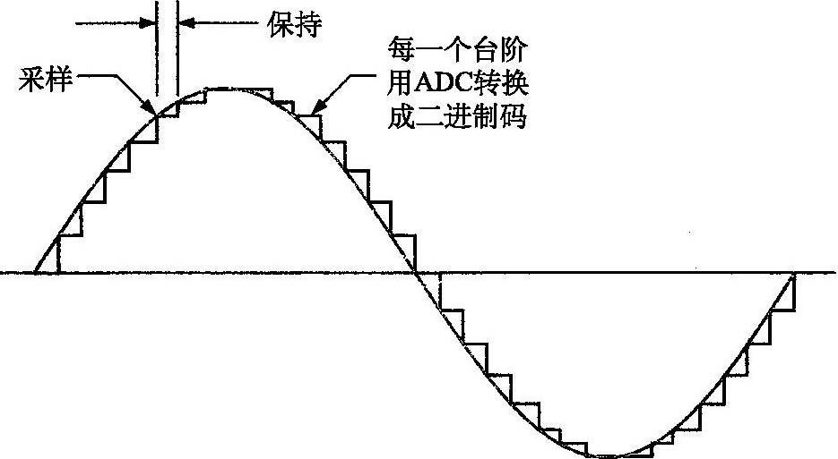
模／数转换（A／D（Analogue／Digital））：
将模拟量转换成数字量。
数／模转换（D／A（Digital ／Analogue））：
将数字量转换成模拟量。
ADC（AD转换器）(A-D Converter)：完成A／D转换的器件。DAC（DA转换器）：完成D／A转换的器件。
通过采样保持电路可以将连续变化的模拟信号转换成一系列的离散电平。

Slide 4

§7.2 A/D转换
§7.2.1 采样定理
§7.2.2 模数转换过程
§7.2.3 AD转换器（ADC)
§7.2.4 ADC的性能参数

Slide 5
§7.2.1 采样定理
采样定理：当采样频率大于模拟信号中最高频率成分的两倍时，采样值才能不失真地反映原来模拟信号。即
f_{s} ≥２ f_{amax}
f_{S}为采样频率， f_{amax}为奈奎斯特频率，它是模拟信号中的最高频率成分（谐波）。

Slide 6
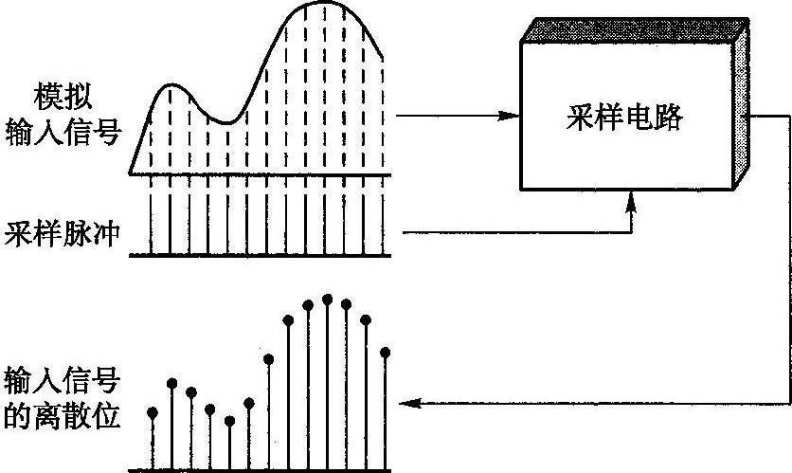
§7.2.2 模数转换过程
AD转换过程一般要经过采样、保持、量化、编码四部分电路。
1. 采样
采用是将随时间连续变化的信号变换为时间离散的信号。采样越多，越能精确定义一个波形。
通过采样可以将模拟信号转换为一系列的“脉冲”信号。每个脉冲代表该信号在给定时刻的幅度。

Slide 7
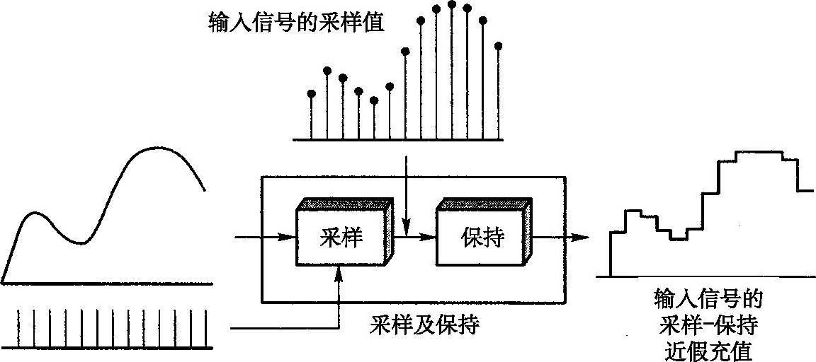
2. 保持采样值
采样值保持到下一个采样脉冲到来之前的过程称为保持。保持采样信号，是提供充分的时间将其变为数字信号。
通过采样和保持，会产生接近于模拟波形的“阶梯波”。

Slide 8
3. 量化和编码
采样保持电路输出的“阶梯波”在幅值上仍是连续的，为了得到离散化的数字信号，必须将“阶梯波”以某个规定的最小数量划分为幅值上也不连续的离散电平，这个过程称为“量化”。“量化”后的数制最后要通过“编码”过程用一个代码表示出来。经编码后得到的代码就是A/D转换后的“数字量”。

Slide 9
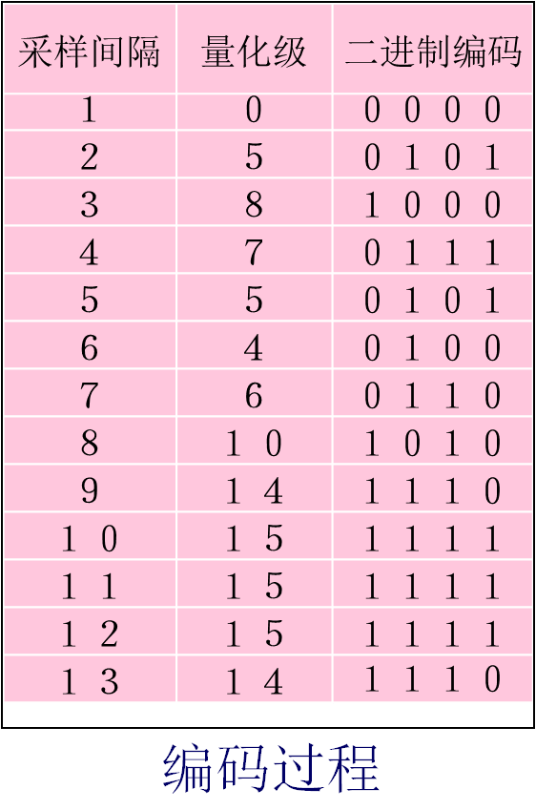
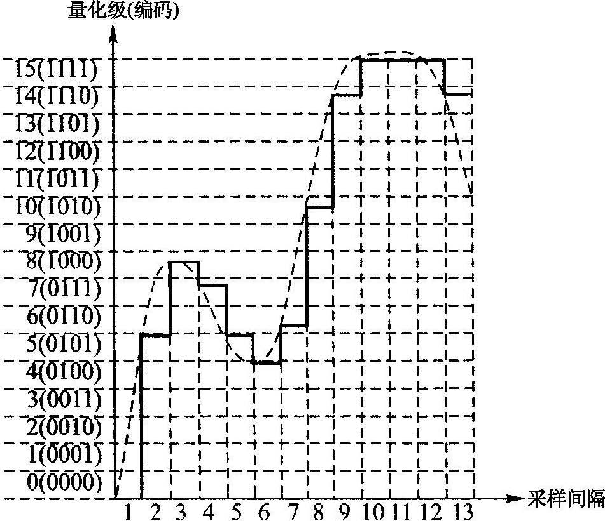
量化过程

Slide 10
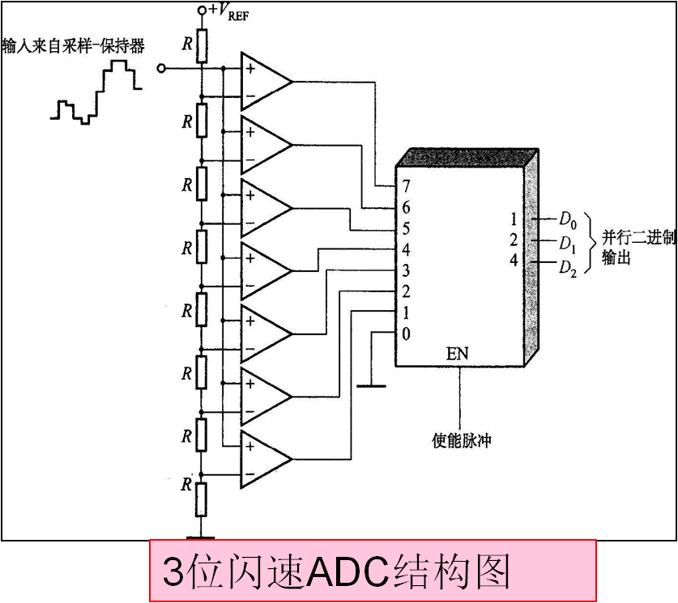
§7.2.3 A/D转换器（ADC)
常见的ADC有：闪速ADC、连续－近似值ADC。
1. 闪速型ADC
闪速ADC构成：由比较器和优先编码器组成。
优先编码器
比较器个数：n位输出的二进制码转换器需要２^{n}－１个比较器。比较器参考电压的设置是通过分压电路来决定。
编码器：输出表示采样保持输入的等效值。

Slide 11
编码器通过在使能输入端 EN上的脉冲信号来启动，每一个标准采样的输入信号都有一个使能脉冲，使能脉冲的频率和二进制位的个数则决定模拟数字转换器的精确度。
闪速 ADC的特点：
缺点：需要较多数量的比较器。
优点：转换时间快。在每秒的采样测量中，具有较高的吞吐量。

Slide 12
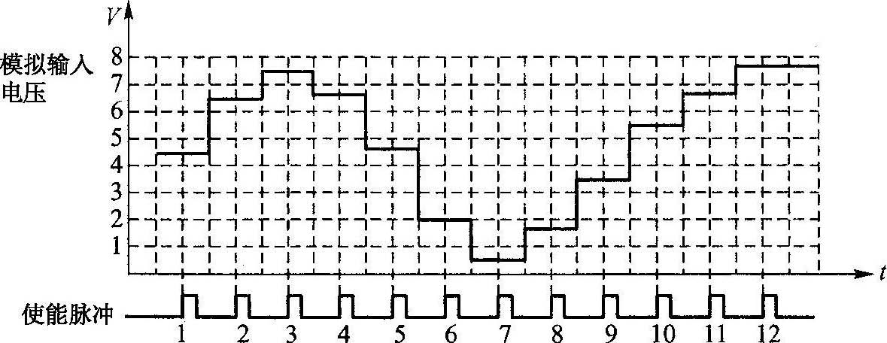
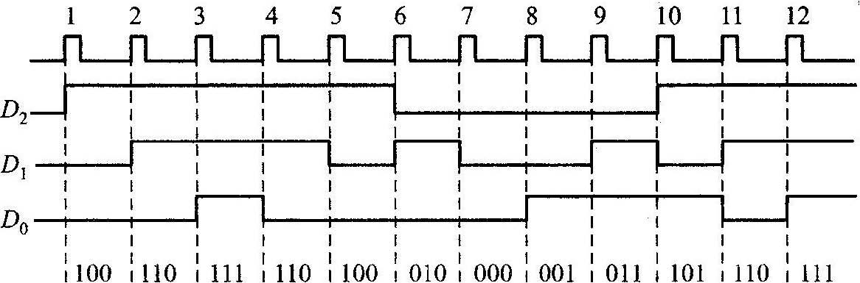
[例 1] 利用闪速 ADC，画出与图所示输入信号对应的编码器数字输出序列波形图，假设 V _{REF}＝＋８ V。
解 根据使能脉冲作用的顺序，其二进制输出编码分别为100,110,111,110,100,010,000,001,011,101,110,111。

Slide 13
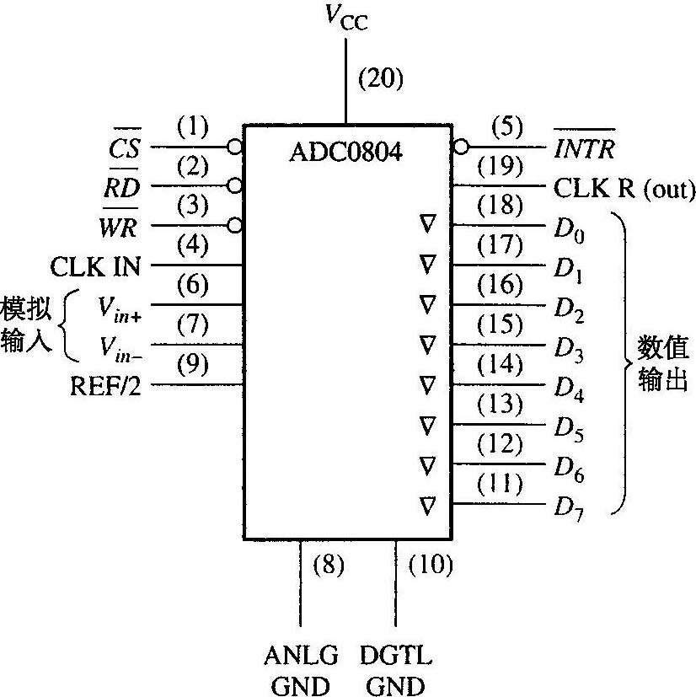
2 逐次逼近型ADC
ADC0804 是一个逐次逼近的模数转换器。用５V电源驱动，产生转换时间为100μs的8位输出结果。芯片本身带有一个时钟发生器。数值输出是三态的，可以用微处理器总线系统来连接。
ADC0804模数转换器框图

Slide 14
ADC0804器件的工作时序：
（1）当芯片开始转换时，片选信号CS为低电平，在此期间给 WR一个低脉冲。
（2）当ADC0804满足启动转换条件时，要经过1~8个时钟周期后才开始转换，转换完成后自动将INTR置为低电平，这时输出锁存器允许有效数据输出。
（3）当INTR置为低电平后给RD一个低电平，在RD由低电平到高电平的瞬间把数据读走，读走数据后，INTR重新被置高。

Slide 15
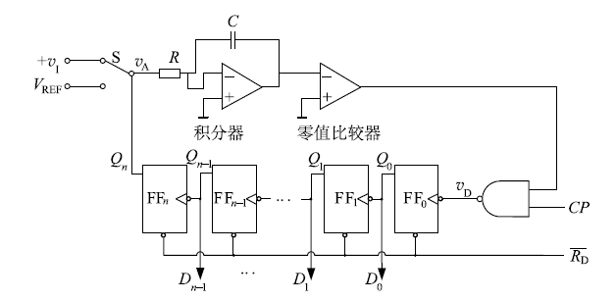
3 双积分式ADC
1) 组成
双积分ADC组成结构框图
双积分ADC由积分器、零值比较器、时钟控制与门、计数器和定时电路组成。

Slide 16
积分器：由运算放大器A和RC积分网络组成，是双积分ADC的核心。输入端接开关S，S由定时信号控制，可以对极性相反的v_{i}和V_{REF}＝－V_{R}进行两次积分。积分时间常数τ＝RC。
零值比较器：检查积分器输出是否过零。积分器输出v_{B}>0时，封锁与门，否则打开与门。
时钟控制与门：与门一端接比较器的输出，另一端接标准脉冲时钟源。比较器的输出信号控制与门。
计数器和定时电路：它由n+1个触发器构成n＋1位二进制计数器，并且最后一个触发器产生控制信号Q_{n}。当计数到2_{n}个时钟脉冲时，前n个触发器回到全0状态，触发器FF_{n}的Q_{n}由0翻转到1，发出定时控制 信号，使开关S接到基准电源V_{REF}，从而完成对开关S的控制。

Slide 17
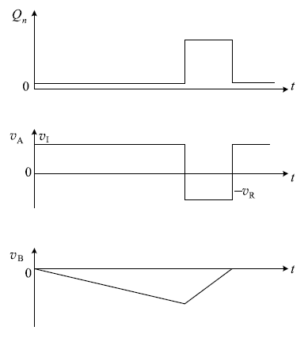
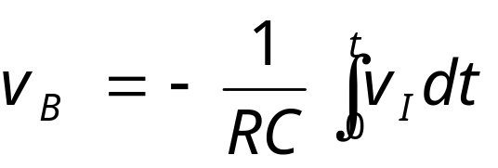
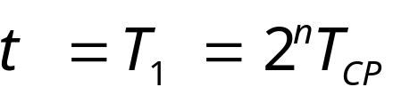
2) 工作原理
采样阶段
在启动脉冲作用下，将全部触发器置0。使开关S与输入信号v_{I}相连，A/D转换开始。积分器对v_{I}进行积分，输出为
由于V_{B}<0，零值比较器输出v_{C} = 1，n位二进制计数器从0开始计数，直到2^{n}个计数脉冲，有
T₁
T₂

Slide 18
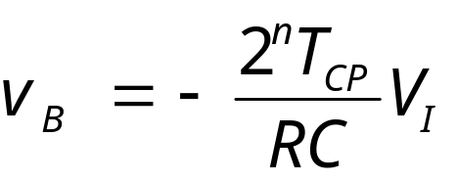
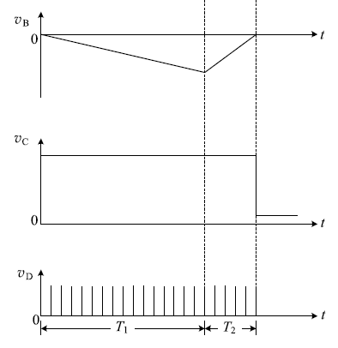
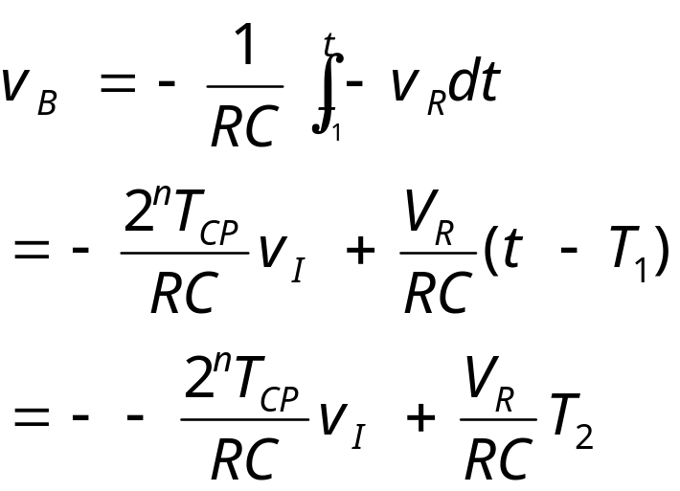
触发器FF_{n}的Q_{n}由0翻转到1，使开关S接到基准电源V_{REF}，采样结束。此时
比较阶段
开关转换至V_{REF}后，积分器对V_{REF}进行积分，设V_{REF}＝-V_{R}，

Slide 19
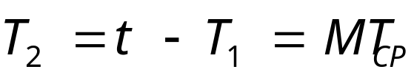
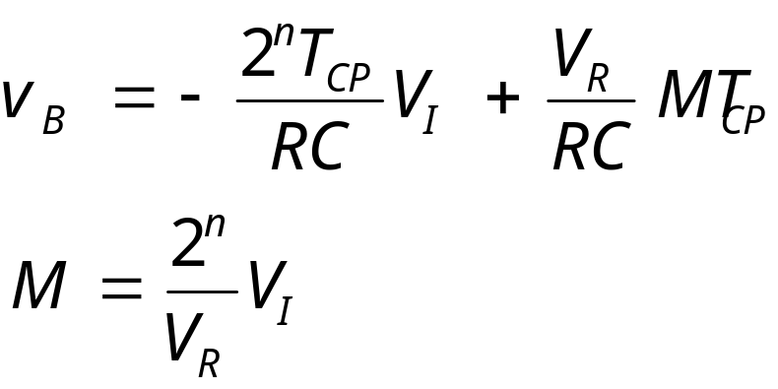
当v_{B}上升至大于0时，零值电压比较器输出为0，封锁了与门，计数器停止计数。假设此时计数器记录了M个脉冲，则
代人V_{B}可得：
计数器记录的脉冲数M与输入电压V_{I}成正比，计数器的状态就表示了V_{I}的数字量二进制代码，从而实现了A/D转换。

Slide 20
双积分式ADC的特点：
优点：转换结果与时间常数无关，消除了积分非线性带来的误差。抗干扰能力强，稳定性好。
缺点：转换速度低。
适合与低速、高精度场合。

Slide 21
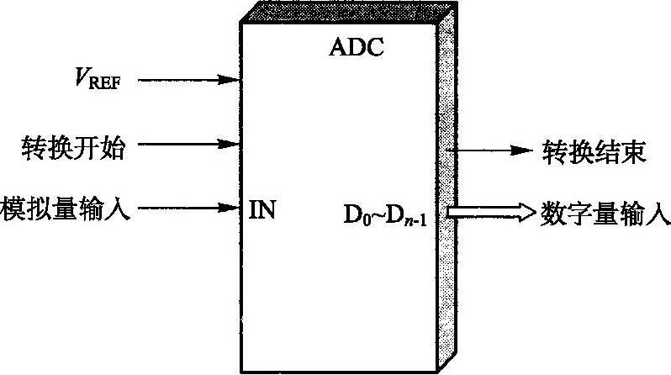
§7.2.4 ADC 的性能参数
ADC芯片的外部特性有：
模拟输入、数字输出、 “转换开始”的控制信号、 “转换结束 ”的状态信号。
ADC的参数有：
分辨率、转换时间、误差指标。在实际应用中应该首先精度和速度。
分辨率
指对模拟信号的分辨能力，又称精度。通常以数字信号的位数来表示，如８位 ADC、12位ADC。一个n位的二进制数输出的A/D转换器能区分输入模拟电压的2^{n}不同量级。

Slide 22
转换速率
指完成一次 A/D转换所需的时间。即从输入启动转换信号开始到转换结束，得到稳定的数字输出量为止的时间。转换速率也可用吞吐量来度量，它表示每秒钟能够处理的采样率。

Slide 23

§7.3 D/A 转换
§7.3.1 权电阻DAC
§7.3.2 R-2R T型DAC
§7.3.3 DAC的性能参数

Slide 24
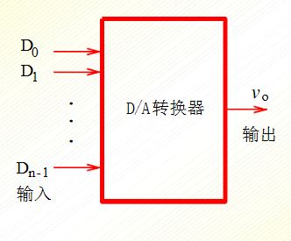
§7.3.1 权电阻DAC
一、D/A转换器的基本原理
对于有权码，将每一位的代码按其位权的大小转换成相应的模拟量，然后将这些模拟量相加，即可得到与数字量成正比的总模拟量，从而实现数字/模拟转换。
DAC电路输入的是n位二进制数字信息B(B_{n-1},B_{n-2},···B₁,B₀)，其最低位B₀和最高位B_{n-1}的权分别为2⁰和2^{n-1}。
DAC电路输出的是与输入数字量成正比的电压u_{o}或电流I_{o}。

Slide 25
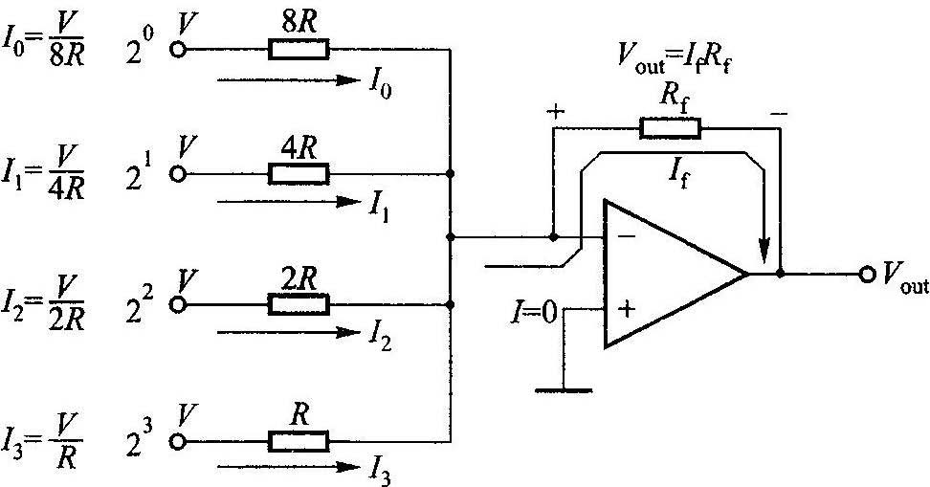
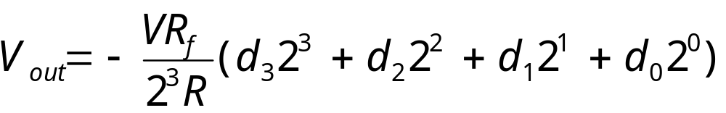
二、权电阻DAC
输入电阻的值与相应输入位的二进制权重成反比，最低的电阻值等于最高的二进制权重输入。
根据虚断、虚地可得：
二进制加权输入DAC
（d₃,d₂,d₁,d₀为1或0）
即：输出的模拟电压正比于输入的数字量d_{n}，实现从数字量到模拟量的转换。

Slide 26
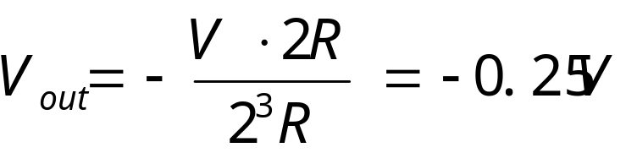
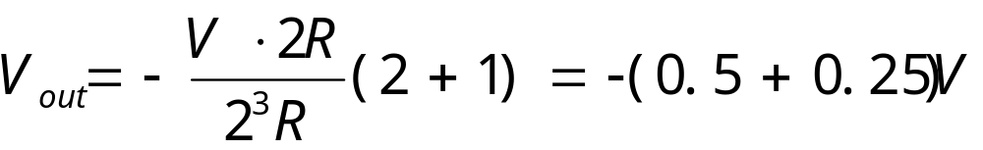
例如， R_{f}=2R，输入二进制数码为0001，则输出电压为
若输入二进制数码为0011，则输出电压为
每一个连线的二进制码使得输出电压以－0.25V的幅度增加，输出端在0~-3.75V的范围内呈阶梯状线性分布。

Slide 27
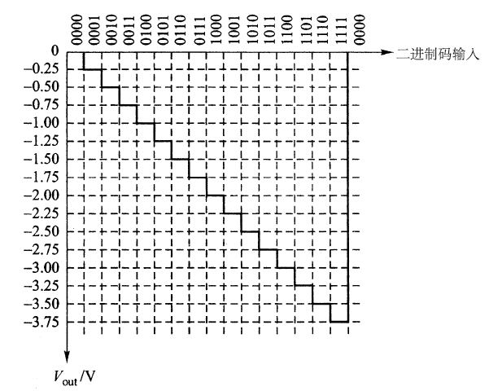
电路特点：
优点：结构简单，电阻元件数较少；
缺点：电阻值相差较大，当位数较多时，电阻的值域范围太宽，对制成集成电路的工艺要求高。由于各位电阻值与二进制码数位成反比，因此高位权电阻的误差对输出电流的影响大。

Slide 28
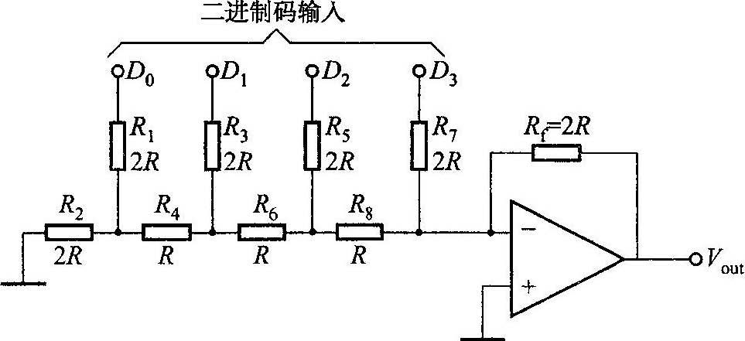
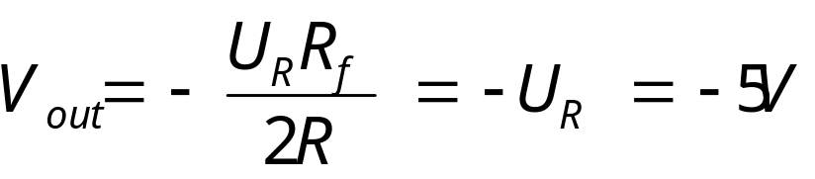
§7.3.2 R-2R T型DAC
1. R-2R T型DAC
R/2R模式的DAC只使用两种电阻值，构成T型电阻网络。
R-2R T型4位DAC内部结构
设高电平1时的电压U_{R}=5V，当数码D₃D₂D₁D₀＝1000时，

Slide 29
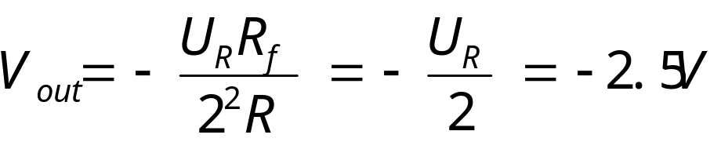
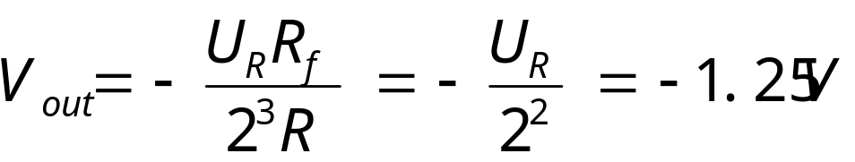
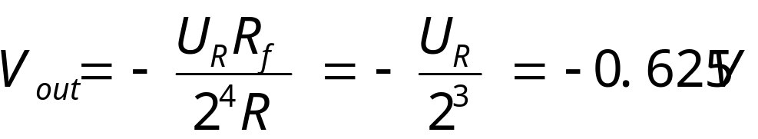
当数码D₃D₂D₁D₀＝0100时，
当数码D₃D₂D₁D₀＝0010时，
当数码D₃D₂D₁D₀＝0001时，
从D₃高位到D₀低位，低位的权重输入依次产生一个减半的输出电压。

Slide 30
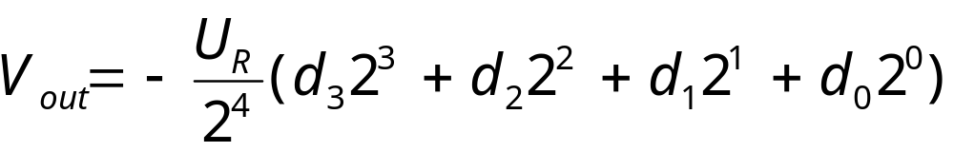
应用叠加原理，当数码D₃D₂D₁D₀＝1111时，
上式括号中是4位二进制数按权的展开式。说明输入的数字量被转换为模拟量时，输出电压V_{out}与二进制权值输入位成线性关系。
电路特点：
优点：电阻范围小，且只有两种电阻值，便于集成；
缺点：电阻用量较多，数模转换速度慢。且由于各级电流信号到达运放输入端的时间有先有后，会在输入端产生尖峰脉冲。

Slide 31
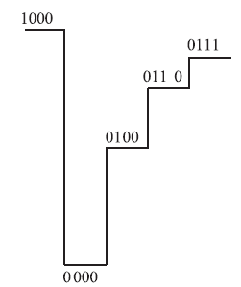
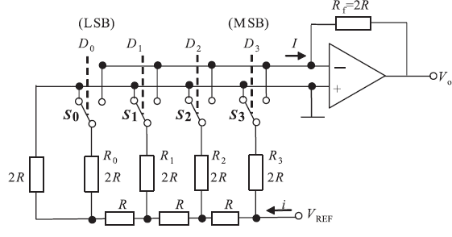
当二进制码由1000变为0111时，如高位先到，低位后到，则产生如图示的尖峰脉冲。
2. R-2R倒T型DAC
为提高转换速度和减小尖峰脉冲，将T型DAC改进为倒T型DAC。
4位R-2R倒T型DAC结构

Slide 32
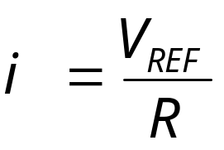
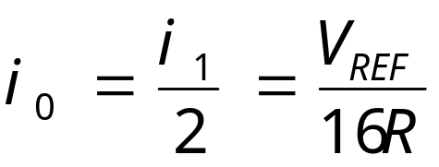
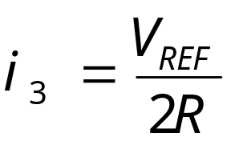
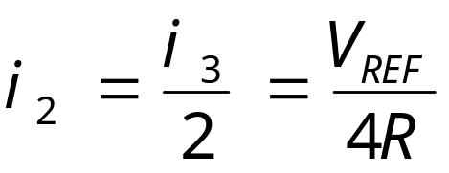
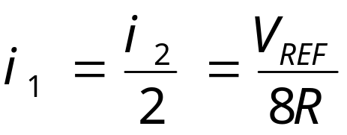
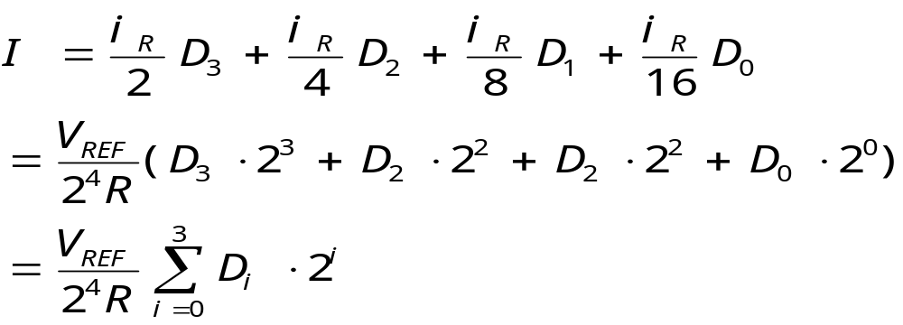
由于从V_{RE}F向左看的等效电阻为R，所以
根据电阻的分流，可得：
流入运放输入端的电流为：

Slide 33
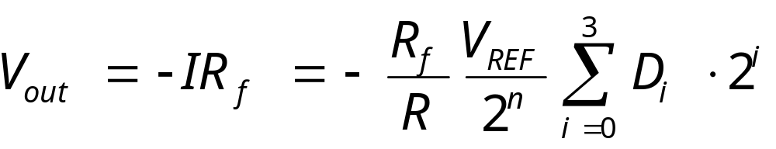
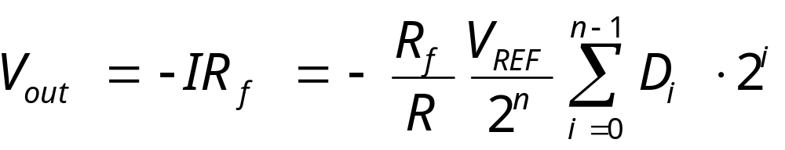
运放的输出电压为：
若n为的二进制码，则输出电压为：
电路特点：
倒T型DAC中个支路电流直接流入运放的输入端，没有传输的时间差，因此提高了转换速度，并减小了动态过程中可能出现的尖峰脉冲。是目前DAC中速度较快、使用最多的一种电路结构。

Slide 34
§7.3.3 DAC的性能参数
1. 分辨率
是指能分辨的最小电压增量。位数越多分辨率越高，通常百分数表示。
8位DAC的分辨率：
1/(2⁸-1)×100%=0.392%
12位DAC的分辨率：
1/(2¹²-1)×100%=0.024%

Slide 35
2. 精度
是指 DAC实际输出电压与理论值之间的误差。一般采用数字量的最低有效位作为衡量单位。
3. 转换时间
是指数字输入到输出模拟量达到稳定所需的时间。
4. 线性度
D/A转换在理论上应按线性变化。线性度是指模拟输出偏离理想输出的最大值。称为线性误差。

Slide 36
小 结
一个数字信号处理系统一般带有 ADC和 DAC。数字信号处理器（DSP）接受被量化后的自然界各种模拟输入信号，经过数据处理，对将数字信号转换成模拟输出信号，为自然界各种应用进行服务。
A／D转换过程一般要经过采样、保护、量化、编码几个步骤。转换过程结束后，模拟输入信号被量化成等值的二进制编码的数字信号。常见的 ADC有闪速 ADC、连续近似值 ADC等。主要性能指标有分辨率、转换速率。
D／A转换过程由 DAC完成，转换结束后二进制数字信号又转换成等价增强的模拟输出信号，用于实际应用对象。DAC有二进制加权输入的 DAC、 R/2R模拟的 DAC等。主要性能指标有分辨率、精度、转换时间、线性度。

